Slide 1
11

Slide 2
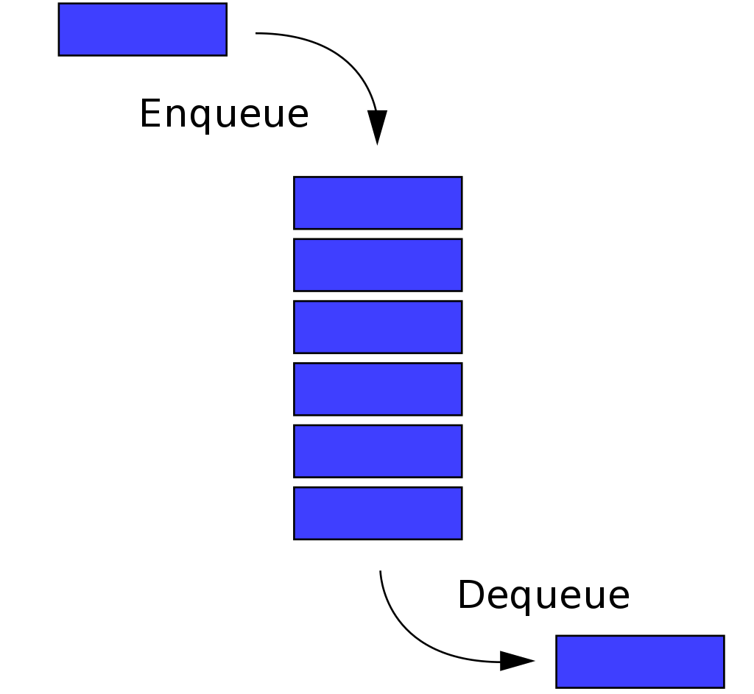
תור

Slide 3
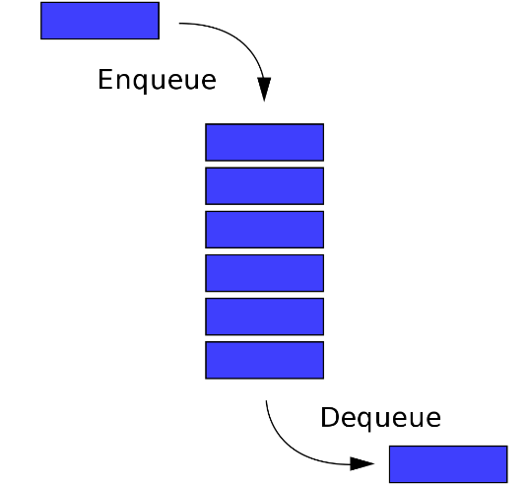
תור
סוג של רשימה מקושרת, עם הפעולות הבאות:
הכנסה add/enqueue) - ) הוספת אובייקט אחד חדש בסופו של התור
הוצאה -(pop/remove/poll/dequeue) הוצאתו של האובייקט הנמצא בראש התור
בדיקה אם התור ריק isEmpty))
בדיקת ערך בראש התור peek))

Slide 4
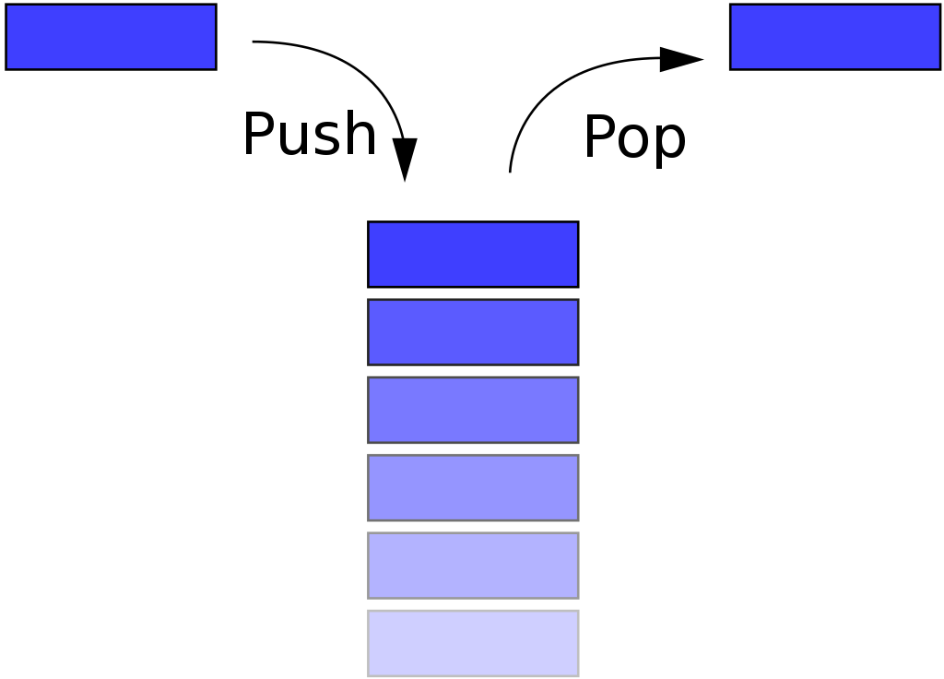
מחסנית

Slide 5
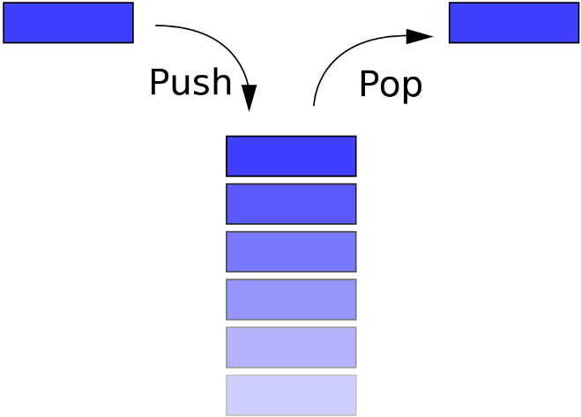
מחסנית
LIFO
סוג של רשימה מקושרת, עם הפעולות הבאות:
אתחול (init) - יצירה של מחסנית חדשה.
דחיפה ((push - הכנסת איבר חדש לראש המחסנית.
שליפה (pop) - פעולה המוציאה את האיבר העליון מהמחסנית.
לפעמים גם isEmpty, peek

Slide 6
שאלה
כתבו פונקציה המקבלת תור של מספרים ומחזירה את התור, כך שהמספרים במקומות האי זוגיים הפוכים בסדרם.
לדוגמא, עבור התור הבא:
[1,2,3,4,5]
יוחזר התור הבא:
[1,4,3,2,5]
ניתן להשתמש במחסנית עזר

Slide 7
פתרון
https://github.com/ramakastriot/practiceit/blob/master/chapter14/reverseHalf.java

Slide 8
שאלה
כתבו פונקציה המקבלת תור של מספרים שלמים חיוביים ומחזירה האם הוא מכיל פלינדרום.
לדוגמא, עבור התור הבא:
[1,2,3,2,1]
יוחזר אמת
ניתן להשתמש במחסנית עזר

Slide 9
שאלה
https://github.com/ramakastriot/practiceit/blob/master/chapter14/isPalindrome.java

Slide 10
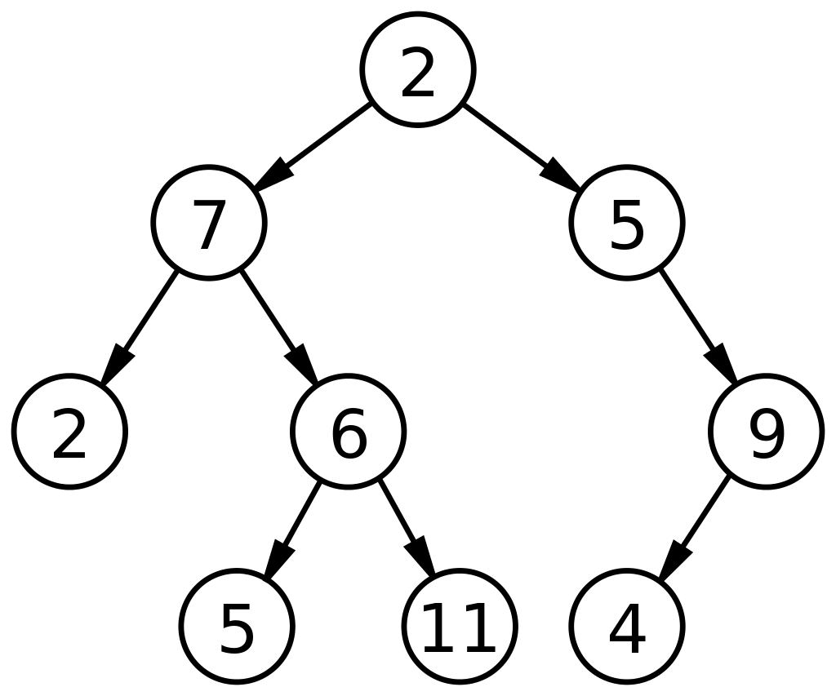
עץ

Slide 11
עץ
סוג של רשימה מקושרת
לכל קודקוד יש לכל היותר שני בנים, אחד שמאלי ואחד ימני.
לכל קודקוד, פרט לקודקוד מסוים הנקרא שורש, אב יחיד.

Slide 12
שאלה
נרצה לספור את כלל הקודקודים בעץ.

Slide 13
פתרון
נרצה לספור את כלל הקודקודים בעץ.
public int getNumberOfNodes(Node node) {
if (node == null) {
return 0;
}
return 1 + getNumberOfNodes(node.left()) + getNumberOfNodes(node.right());
}

Slide 14
שאלה
איך נשנה זאת אם נרצה לספור רק את העלים?

Slide 15
פתרון
נרצה לספור את כלל העלים בעץ.
public int getNumberOfNodes(Node node) {
if (node == null) {return 0;}
if (node.left() == null && node.right() == null) {
return 1;
}
return getNumberOfNodes(node.left()) + getNumberOfNodes(node.right());

Slide 16
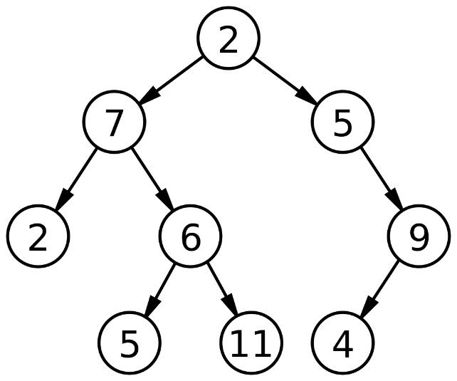
תרגיל עץ+תור
נרצה לממש טיול ימני על עץ בינארי.
בטיול ימני, אנו מציגים בכל רמה את הקודקוד הימני ביותר. ההצגה שלנו תהיה הדפסה על המסך.
בדוגמא שלנו, נרצה להדפיס את הסדר הבא:
2
5
9
4

Slide 17
פתרון
Tree_queue.java

Slide 18
קבצים - תזכורת
מחלקתFileWriter משמשת לכתיבת טקסטים לקובץ.
מחלקתPrintWriter מאפשרת לך לכתוב נתונים מעוצבים.
מחלקתFileReader משמשת לקריאת טקסטים מקובץ.
מחלקתBufferedReader מספקת אפשרות קוראת טקסט מזרם קלט, מאגרת תווים על מנת לספק קריאה יעילה של תווים, ומערכים.

Slide 19
שאלה
כתבו פונקציה שקוראת קובץ מסביבת העבודה שלכם, וכותבת אותו לקובץ אחר בסדר הפוך.

Slide 20
פתרון
file_transformer.java

Slide 21
שאלה
כתבו פונקציה שמקבלת קובץ מסביבת העבודה שלכם ותור (שניהם עם מספרים חיוביים שלמים), קוראת את הקובץ מסביבת העבודה שלכם, ומחזירה האם התור והקובץ מכילים את אותם המספרים במקומות הזוגיים, וסדר הפוך של המספרים במקומות האי זוגיים.
לדוגמא, עבור התור הבא: [1,2,3,4,5]
ועבור הקובץ שמכיל את המערך הבא(מופרד בירידות שורה): [1,4,3,2,5]
הפונקציה תחזיר אמת

Slide 22
פתרון
file_que.java

